Slide 1

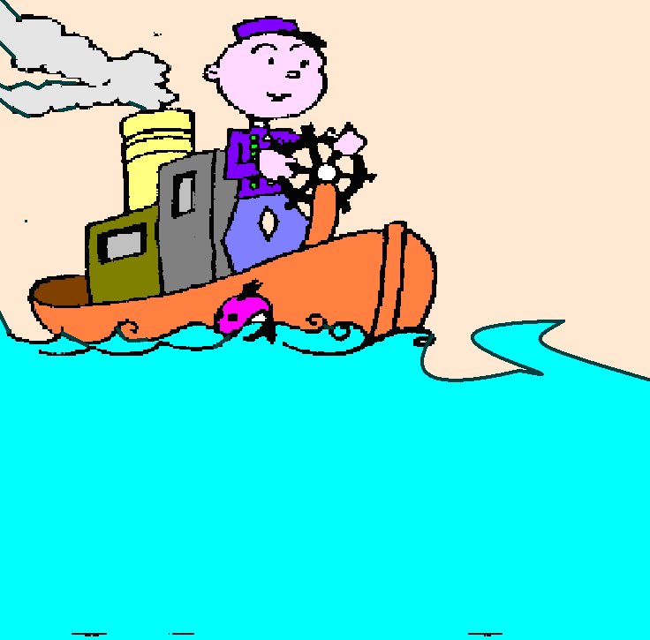
«Решение
простых задач
движение»

Slide 2
Блиц – турнир.
8 . 5
420 : 6
15 . 2 + 14 . 3
100 : ( 80 – 60 )
120 : 2
80 . 8
( 9 + 7 ) . 2
65 + ( 110 + 80 ) . 3

Slide 3
S
V
t

Slide 4
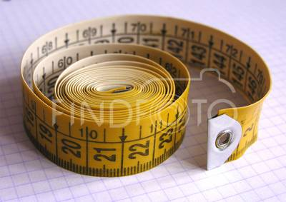
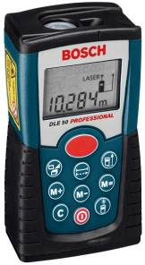
Расстояние (s)
Расстояние - это пространство разделяющее два пункта; промежуток между чем-либо.
Обозначение - S
Единицы измерения:
мм, см, м, км, шагах

Slide 5
Время (t)
Время – процесс смены явлений, вещей, событий.
Обозначение - t
Единицы измерения:
мин, сек, ч, сутках.

Slide 6
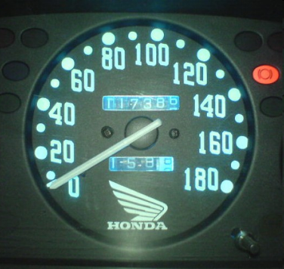
Скорость (V)
Скоростью - называется расстояние, пройденное в единицу времени (за какое-то время – час, минуту, секунду).
Обозначение -V
Единицы измерения:
км/ч, м/с, км/м, …

Slide 7
Выбери правильное утверждение:
а) Скорость – это расстояние между двумя точками.
б) Скорость – это расстояние, пройденное телом за единицу времени.
в) Скорость – это быстрая езда.

Slide 8
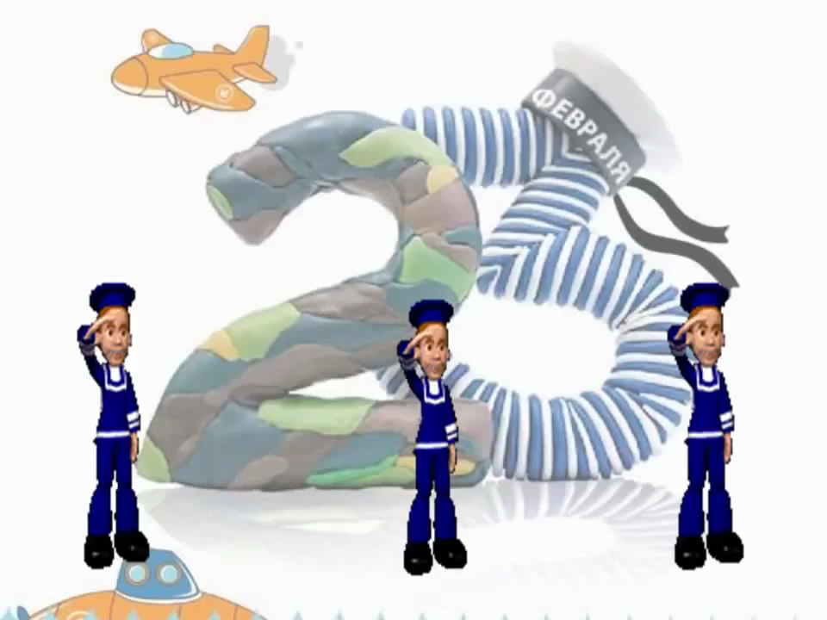

Slide 9
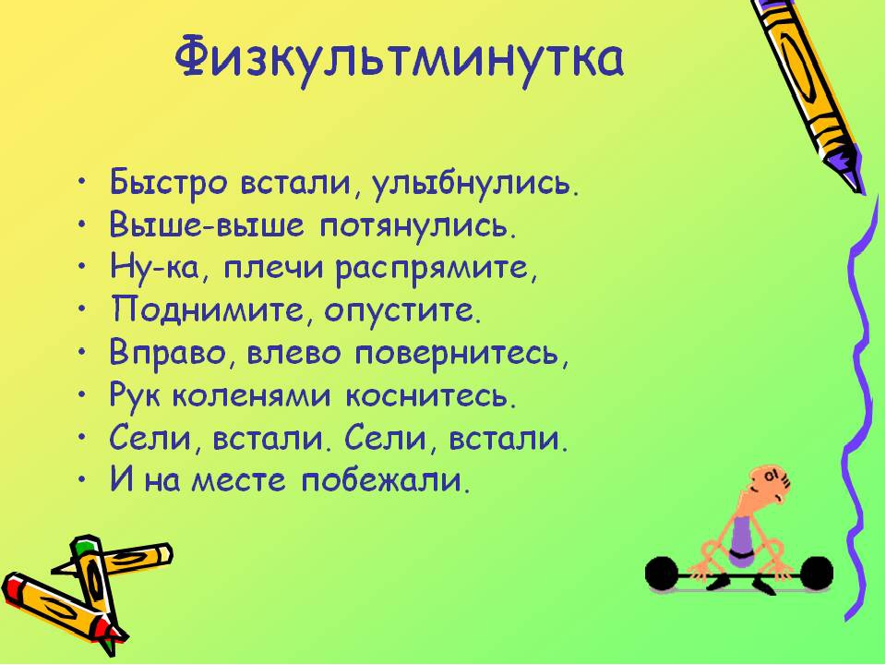

Slide 10
V=
V·t
t=
S:t
S=
S:V

Slide 11
Поиграем…

Slide 12




Соедини картинку
со значением скорости.
10 км/ч
4 км/ч
90 км/ч
60 км/ч
900 км/ч

Slide 13
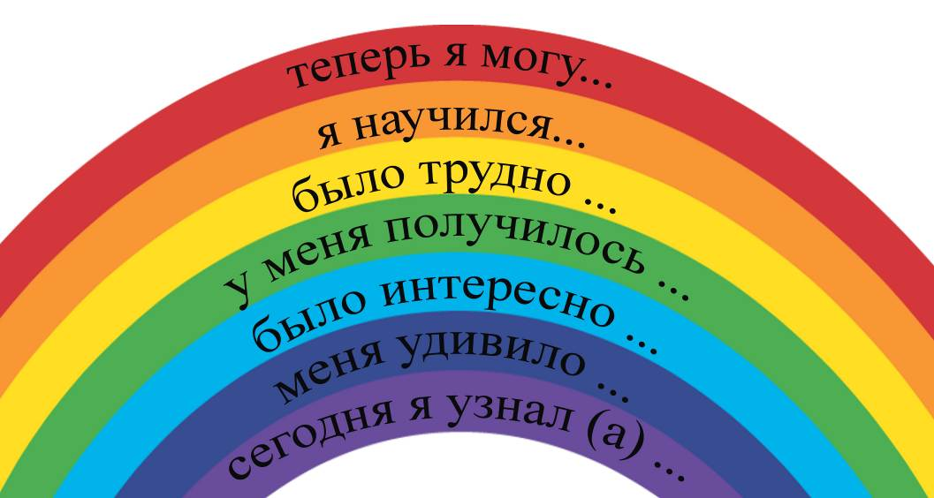

Slide 14
Молодцы!
Желаю вам дальнейших успехов!

